Slide 1
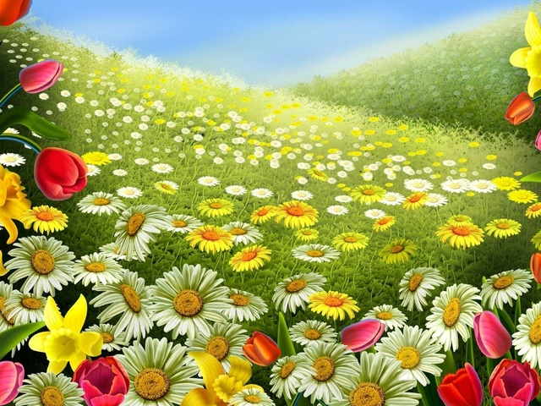
Цветы луговые, садовые лесные.
ГБДОУ детский сад № 362 комбинированного вида
Кировского района Санкт – Петербурга.
ГБДОУ детский сад №362 комбинированного вида
Кировского района Санкт - Петербурга
Презентация на тему:
Презентация на тему:
« Травы луговые, цветочки полевые».
«Луговые травы, полевые цветы»
Выполнила: Ефимова Е.Е.
Санкт – Петербург
2015

Slide 2
Цветы
Цветы луговые, садовые , лесные.
Ребята, цветы радуют наш взгляд, дарят улыбки и хорошее настроение. Какие цветы вы знаете, и где они растут?
Ребята, цветы радуют наш взгляд, дарят улыбки и хорошее настроение. Какие цветы вы знаете, и где они растут?
Цветы украшают нашу жизнь, приносят радость и пользу.
Давайте, рассмотрим цветы на лугу.

Slide 3
Цветочный луг.

Slide 4
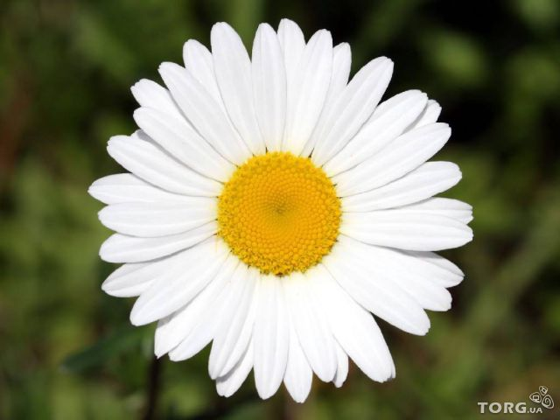
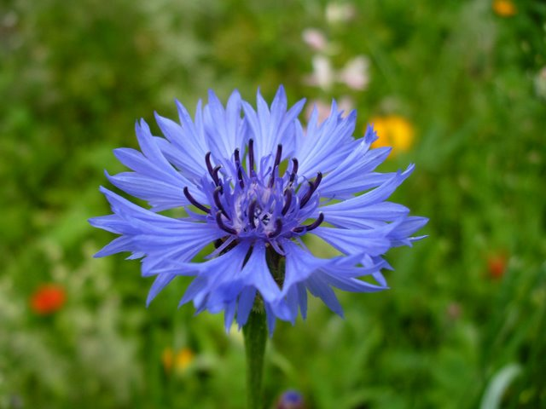
«
Прогулка по цветочному лугу.
Ромашка
Василёк луговой

Slide 5
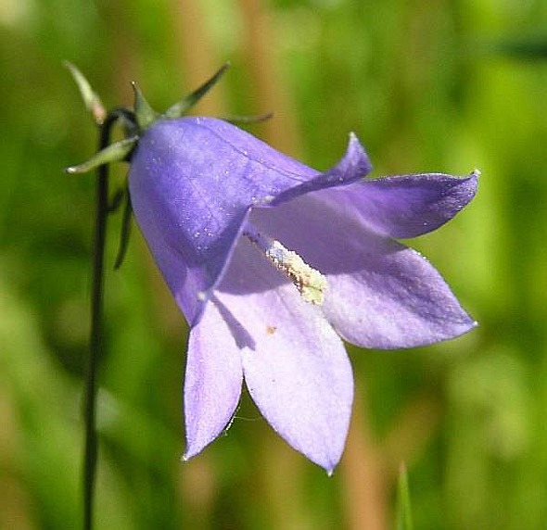
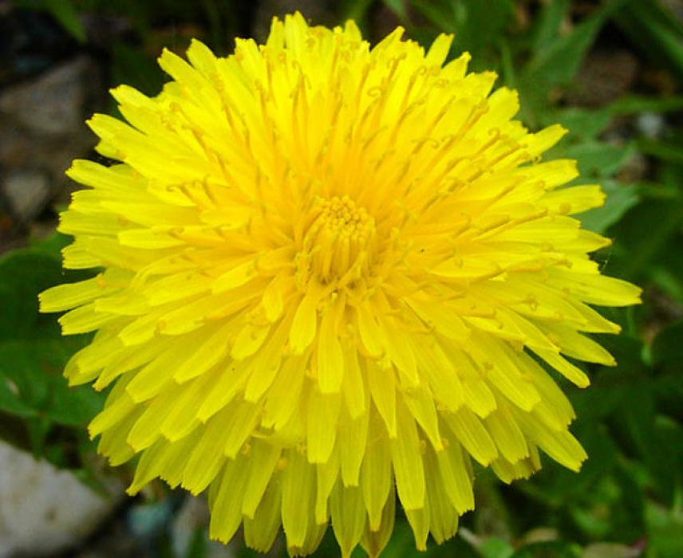
Прогулка по цветочному лугу.
Колокольчик луговой
Одуванчик

Slide 6
Давайте поиграем.
« Угадай цветок».
Назван он ласково именем мальчика, Дружит с ромашкою и с одуванчиком Строен и крепок его стебелёк, В поле растёт этот синий цветок. Как же прозвали его (…....?)
Эй, звоночки, Синий цвет, - С язычком, А звону нет!

Slide 7
Не рвите полевые цветы.
Цветы украшают луга и леса
Но это не только природы краса-
В них пчёлы находят целительный дар,
И бабочки пьют из них сладкий нектар.
Не надо, друзья, их бессмысленно рвать,
Не надо букеты из них составлять…
Завянут букеты…Погибнут цветы…
И больше не будет такой красоты!

